Slide 1
KHỞI ĐỘNG
Nội dung của bài Hành trình của bầy ong là gì?

Slide 2
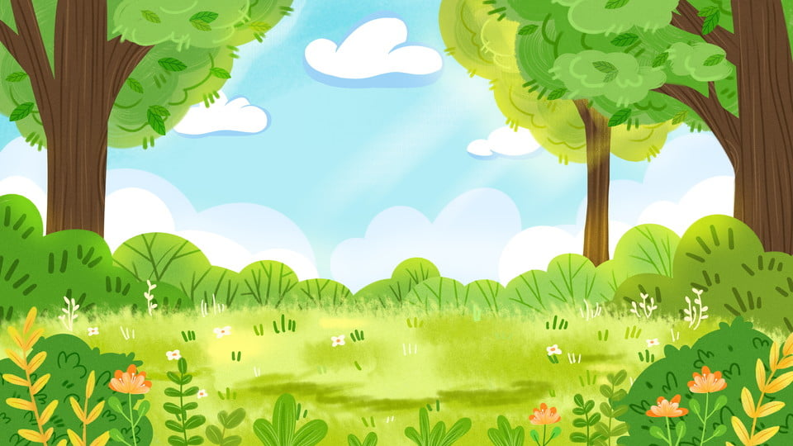
Tập đọc
Người gác rừng tí hon

Slide 7
Bài đọc được chia thành 3 đoạn
Đoạn 1: Ba em làm…ra bìa rừng chưa?
Đoạn 2: Qua khe lá….thu lại gỗ
Đoạn 3: còn lại

Slide 8
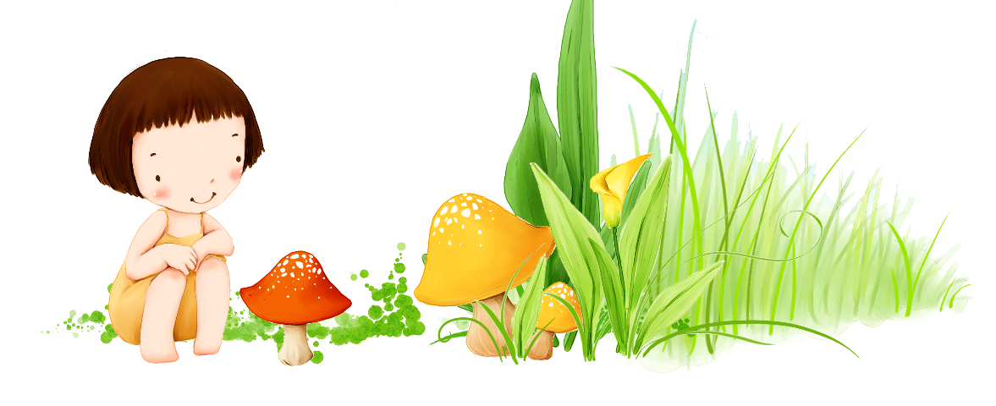
Luyện đọc nối tiếp đoạn lần 1 và gạch chân dưới các từ khó đọc
rắn rỏi
bành bạch
gã trộm
dây chão
lách cách
loay hoay

Slide 9
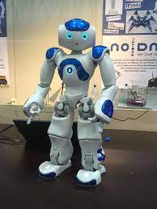
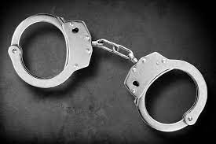
2. Chú thích
Rô bốt: Người máy
Còng tay: Vòng sắt dung để khóa tay kẻ phạm tội

Slide 10
TÌM HIỂU BÀI

Slide 11
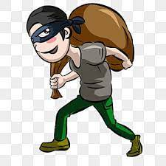
1. Theo lối ba vẫn đi tuần rừng, bạn nhỏ phát hiện được điều gì?
Khi đi loanh quanh theo lối ba vẫn đi tuần rừng, bạn nhỏ phát hiện ra những dấu chân lạ của người lớn hằn trên mặt đất.
Thấy lạ, bạn nhỏ lần theo dấu chân ấy thì phát hiện 2 tên trộm gỗ đang bàn bạc với nhau.

Slide 12
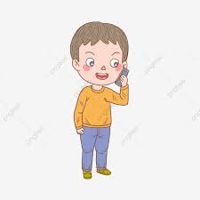
=> Bạn nhỏ vô cùng thông minh khi đã phát hiện ra được bọn trộm xấu xa và tìm cách báo cho công an biết.

Slide 13
2. Kể những việc làm của các bạn nhỏ cho thấy a. Bạn là người thông minh b. Bạn là người dũng cảm
Bạn là người thông minh
Thắc mắc khi thấy chân người lớn trong rừng. Lần theo dấu chân. Khi phát hiện ra bọn trộm gỗ thì lén chạy theo đường tắt, gọi điện thoại báo công an.
Bạn là người dũng cảm
Chạy đi gọi điện thoại báo công an về hành động của kẻ xấu. Phối hợp với các chú công an để bắt bọn trộm gỗ.

Slide 14
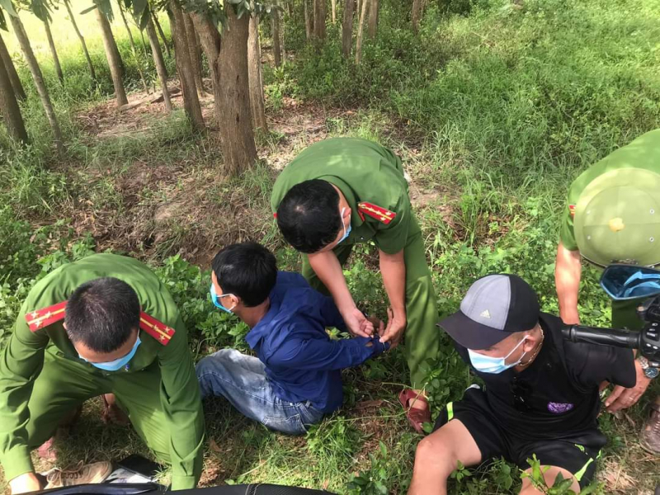

Slide 15
3. Vì sao bạn nhỏ tự nguyện tham gia bắt bọn trộm gỗ?

Slide 16
Bạn nhỏ tham gia bắt trộm gỗ vì
Có tinh thần yêu rừng
Hiểu rừng là tài sản chung cần bảo vệ
Căm ghét bọn trộm xấu xa

Slide 17
4. Em học tập được điều gì từ bạn nhỏ?

Slide 18
Nhờ tình yêu rừng, sự thông minh và lòng dũng cảm, bạn nhỏ đã bảo vệ được khu rừng dù còn rất nhỏ tuổi. Đây là hành động đáng khen, đáng học tập.

Slide 19
NỘI DUNG
Biểu dương ý thức bảo vệ rừng, sự thông minh và tinh thần dũng cảm của một công dân nhỏ tuổi

